Slide 1

MATÍAS DENIS
Matias.denis@unae.edu.py

Slide 2

¿POR QUÉ LA ESTANCIA?
Paraguay: últimos lugares del mundo en indicadores científicos (Dávalos, 2019; RICYT, 2024).
Esfuerzos del CONACYT, pero persisten desafíos (Dávalos, 2019, Espínola, 2022; CONACYT, 2022; Esteche y Denis, 2023; Esteche y Denis, 2024).
  Desafíos: disponibilidad de recursos humanos cualificados para la investigación científica → se traslada al espacio universitario en los procesos de formación local (Soto y Aparicio, 2019; Díaz-Villalba y Castelló, 2024).
Debate científico→ indicadores de evaluación y la ciencia abierta en contexto profesional (Ràfols, 2023).

Slide 3
¿POR QUÉ LA ESTANCIA?
¿Qué ocurre en cuanto a instrumentos, técnicas y procedimientos de evaluación? (Piovani, 2015).
Tener en cuenta el contexto local → características particulares (Hicks et al., 2015).
  confluyen nociones conceptual del procedimiento, procedimientos en sí y disparidades entre procedimientos y el enfoque conceptual (Piovani, 2015).
Realidad local (Soto y Aparicio, 2019; Soto, 2020; Díaz-Villalba y Castelló, 2024):
  estudiantes carecen de motivación para realizar procesos de investigación como el caso de las tesis
  discrepancias entre evaluadores generando trabas a los estudiantes
  competencias para la ejecución del proceso es débil
  Título de doctorado sin finalidad investigativa.

Slide 4
¿POR QUÉ LA ESTANCIA?
Ausencia de escuelas de evaluadores (Hicks et al., 2014; Beigel, 2017;Alonso y Naidorf, 2024) :
  evaluadores con formación vernácula “por medio de la práctica”
  evaluación que nada más jerarquiza y marcar qué está bien y qué está mal
  un enfoque cerrado.
Necesidad de evaluación formativa:
  se está evaluando a un estudiante
  indicadores ajustados al nivel alcanzable por un estudiante
  Atender el contexto en el que esté estudiando
  procedimiento formativo y bidireccional (evaluador-evaluado).

Slide 5
¿POR QUÉ LA ESTANCIA?
Indicadores de evaluación e instrumentos: se evalúa desde paradigmas cuantitativos (Sutz y Gras, 2024; Ràfols, 2023) → cierta contrariedad con lo que supone la evaluación formativa (Furman, 2021).
Características de la evaluación a nivel científico → contrarias a la ciencia abierta actual, la cual está dirigida a valorar de manera cualitativa y no solo cuantitativa los aportes de la investigación a la sociedad (Declaración DORA, 2012; Hicks et al, 2015; UNESCO, 2021; CLACSO-FOLEC, 2022; CoARA, 2022).

Slide 6
OBJETIVO GENERAL DE LA ESTANCIA:
Generar una propuesta de indicadores de evaluación de la investigación en Ciencias Sociales desde un enfoque didáctico con miras a facilitar el proceso de enseñanza-aprendizaje en estudiantes y docentes de educación superior en Paraguay

Slide 7
Tipos de validación y su funcionamiento
Validez de contenido → Consulta a expertos o informantes clave preguntándoles sobre la representación del constructo en los ítems, su representatividad, su relevancia y su redacción (Kreithmann et al., 2024).
Pruebas piloto → aplicación en casos reales y detección de concordancias y discordancias (Soriano, 2014).
Validación de constructo → verificación de que los ítems tengan una estructura isomórfica (Rodríguez et al., 2024) → relación entre el modelo conceptual y empírico probado por análisis factorial.

Slide 8
Sistema de evaluación en UNAE antes de 2021
Metodología → elaboración de un proyecto donde no se le daba continuidad en taller. Modo monografía.
Taller → toda una “tesis” completa

Slide 9
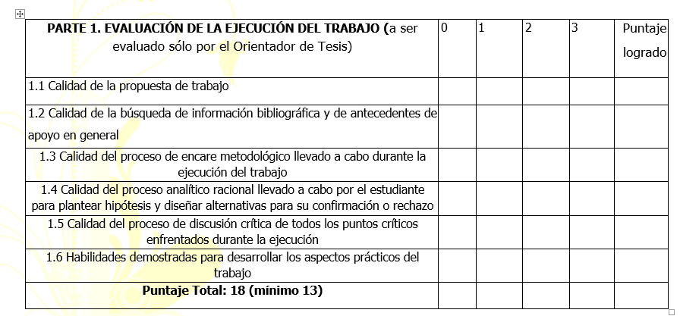
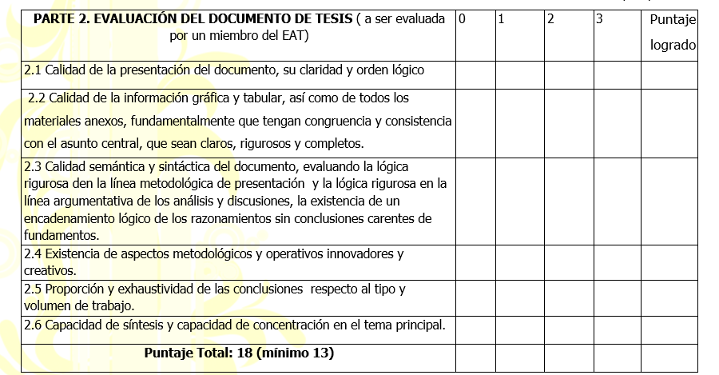
Sistema de evaluación en UNAE antes de 2021

Slide 10
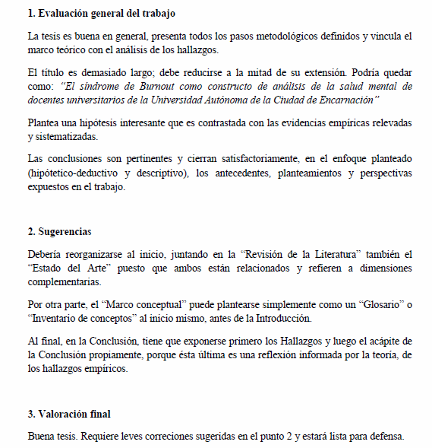
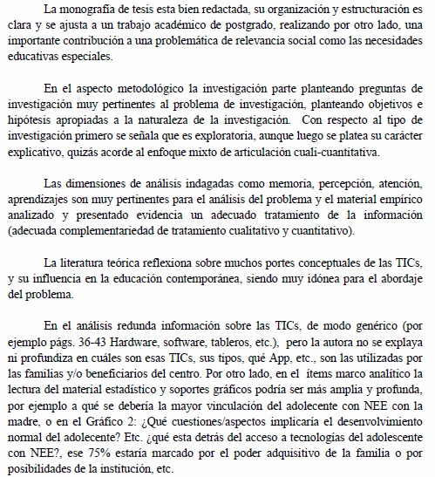

Slide 11
Sistema de evaluación actual
Metodología → proyecto como producto, con presentación de 4 avances, que corresponden a: 1) Introducción; 2) Revisión de la literatura; 3) Objetivos y preguntas/problema; 4) Marco metodológico. También hay 1 presentación final del escrito consolidado + 1 evaluación externa (ciega) + 1 evaluación oral.
Taller → se le da continuidad al proyecto anterior, con presentación de 4 avances, que corresponden, aprox., a: 1) proyecto mejorado; 2) marco metodológico con instrumento de recolección de datos; 3) resultados y discusiones; 4) conclusiones. También hay 1 entrega final del escrito consolidado (partes de metodología + partes de taller) + 1 evaluación externa (ciega) + 1 evaluación oral.

Slide 12



Indicadores e instructivos actualmente
INDICADORES PROYECTO (METODOLOGÍA)
INDICADORES TFG/TESIS
INSTRUCTIVO DE EVALUACIÓN
https://info.unae.edu.py/3Ki9IOC
https://info.unae.edu.py/3Ki9IOC
https://info.unae.edu.py/3Mi11Et

Slide 13
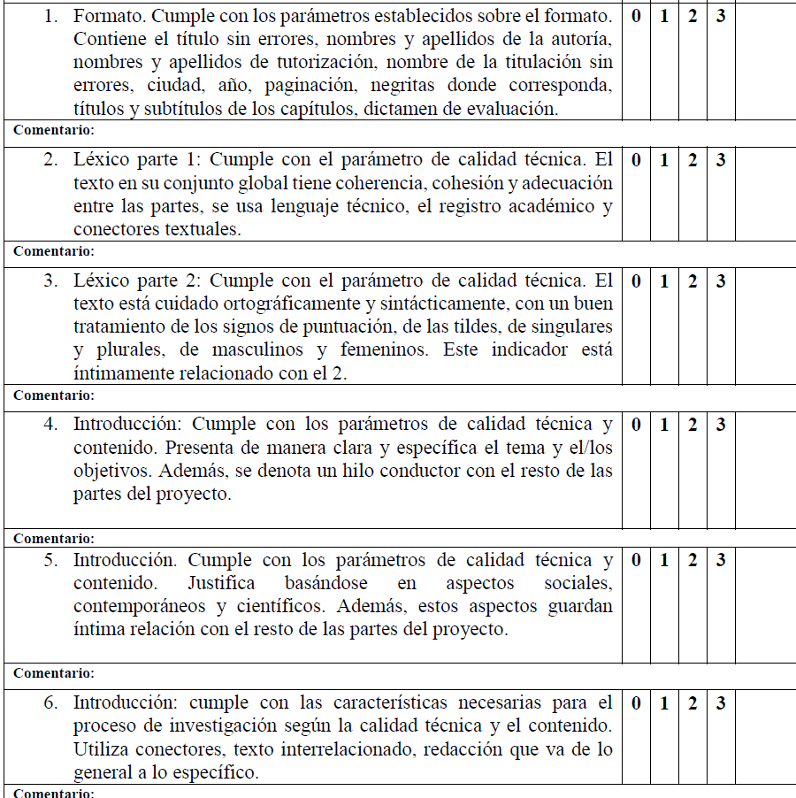
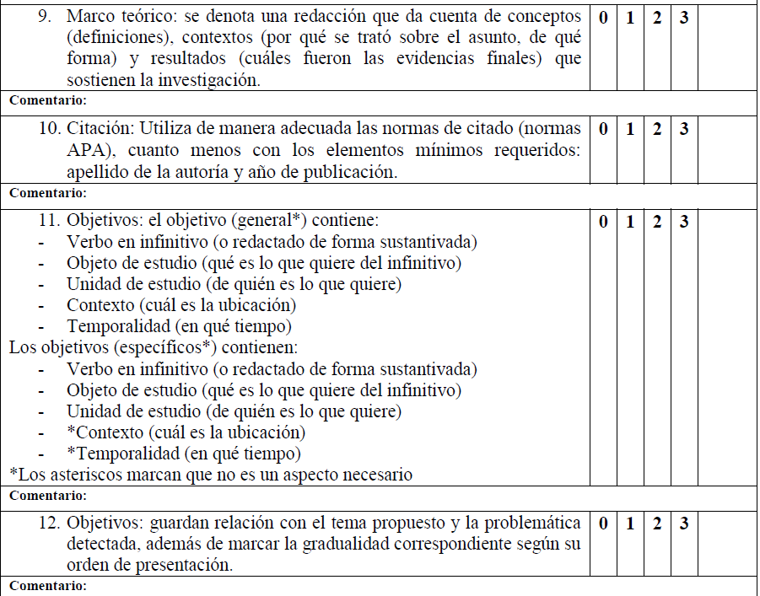
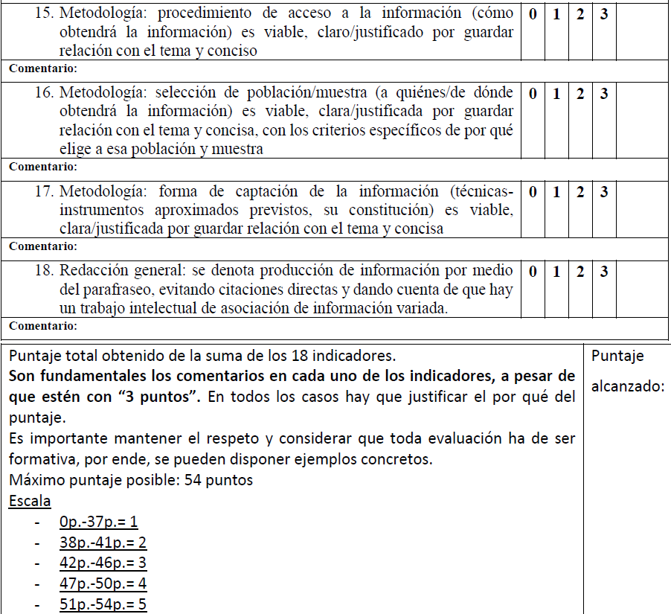

Slide 14
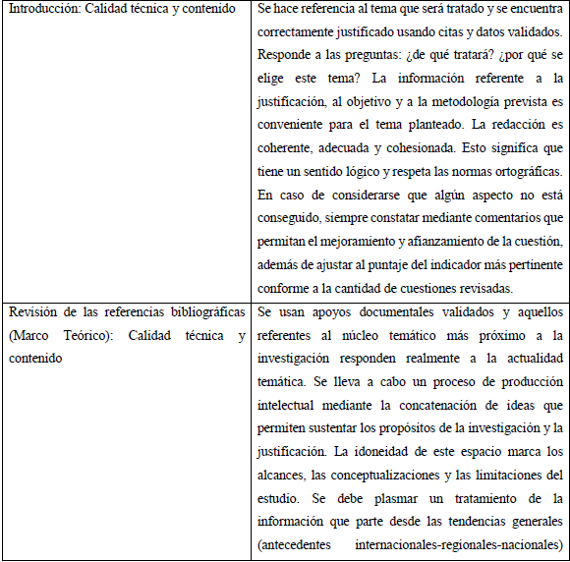
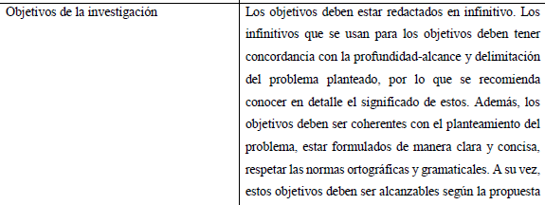
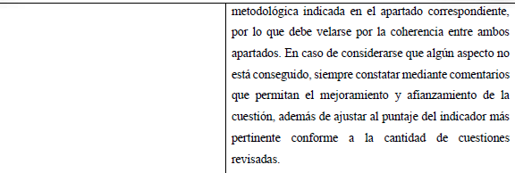

Slide 15
Resultados de la validación: contenido y pruebas piloto
¿Cómo se llegó a los indicadores? → Análisis de programas de proyecto y TFG/Tesis + objetivos asignaturas + estructuras proyectos de investigación + grupos de discusión con docentes de Metodología y TFG + aportaciones de investigadores SISNI-CONACYT.
Paneles de expertos 1 →
  “quizás es necesario enfatizar entre la coherencia que debe haber en metodología, preguntas, objetivos y teoría”.
  “el concepto descriptivo (apartado resultados) hay que enfatizarlo con el concepto de capacitad interpretativa y que no se confunda con el tipo de investigación descriptiva”
  “es fundamental tener en cuenta la tipología de la carrera, si es más enfocado en lo científico o en lo técnico. No todas las áreas se pueden medir igual”.
  “se deben pensar en indicadores compuestos porque hay indicadores que tienen varios elementos en un mismo indicador”

Slide 16
Resultados de la validación: contenido y pruebas piloto
Paneles de expertos 2 →
  Evaluación de la suficiencia, pertinencia y claridad de cada ítem del instrumento de evaluación
Indicador | Respuesta
Media años de experiencia investigando | 16
Media años docente | 21
Media edad expertas | 47
Indicador | Respuesta
Suficiencia + claridad + pertinencia | 3,90 de 4
Suficiencia | 3,89 de 4
Pertinencia | 3,89 de 4
Claridad | 3,93 de 4

Slide 17
Resultados de la validación: contenido y pruebas piloto
Paneles de expertos 2 →
  Evaluación de la suficiencia, pertinencia y claridad de cada ítem del instrumento de evaluación
  “interrelaciones de conceptos que dan cuenta de proposiciones" no termino de comprender esa frase”
  “¿proposiciones serían principios orientadores?”
Indicador crítico | Respuesta
Marco teórico: se presentan ítems generados a partir de las interrelaciones de conceptos que dan cuenta de proposiciones. Estas proposiciones resultan esclarecedoras de la información que se presenta a continuación, son exhaustivas para el tema tratado y guardan relación con este. | 2,5 de 4

Slide 18
Resultados de la validación: contenido y pruebas piloto
Paneles de expertos 2 →
  Evaluación de la suficiencia, pertinencia y claridad de cada ítem del instrumento de evaluación
  “Es pertinente y necesario que se pida el formato como forma de aceptar la investigación para su posterior corrección.” → sobre formato
  “Se podría agregar que utiliza vocabulario preciso que refleja con exactitud los conceptos teóricos abordados o que evita ambigüedades ” → sobre léxico 1
  “Tanto este ítem como el anterior hacen que me cuestione si en realidad ¿no serían esas características básicas del texto para estar sujeto a corrección?” → sobre léxico 1 y 2
  “agregaría que tiene relación con el objeto de estudio y los objetivos” → sobre introducción
  “agregaría ¿Los resultados se presentan en función de los objetivos planteados?”→ sobre resultados
  “agregaría que expone futuros trabajos o que intenta llenar vacío en investigación” → sobre discusión
  “Quizás este aspecto ya está abarcado en los demás ítems” → sobre redacción general
  “¿Cómo se analiza el indicador ´actualidad del tema´?” → sobre actualidad del tema y proyección

Slide 19
Resultados de la validación: constructo

Slide 20
Propuesta de mejora de indicadores: creación de dimensiones y peso*
Estructura y formalismos → 10%
Calidad en la redacción → 20%
Conocimiento del área temática → 20%
Generación de conocimiento temático → 20%
Rigor metodológico → 20%
Ética → 10%
* El peso se debe decidir según el nivel educativo y su objetivo: grado, maestría o doctorado

Slide 21
Propuesta de mejora de indicadores: creación de dimensiones y peso*
* El peso se debe decidir según el nivel educativo y su objetivo: grado, maestría o doctorado
Dimensión | Indicadores | Peso*
Estructura y formalismos | Formato, resumen, introducción, citación y referenciación | 10%
Calidad en la redacción | Léxico, introducción, revisión literatura, marco metodológico, resultados, discusiones y conclusiones | 20%
Conocimiento del área temática | Revisión literatura, objetivos, preguntas/problema | 20%
Generación de conocimiento temático | Revisión de la literatura, resultados, discusiones, conclusiones, actualidad del tema y proyección | 20%
Rigor metodológico | Objetivos, preguntas/problema, marco metodológico | 20%
Ética | Citación y referenciación, cumplimiento validación de instrumentos, seguimiento procesual, declaración de originalidad y responsabilidad | 10%

Slide 22
Propuesta de mejora de proceso de evaluación (evaluación, auto evaluación, coevaluación/agente externo)
1. Evaluación y autoevaluación
2. Evaluación y coevaluación
3. Evaluación externa y agente del medio
Ciencia abierta
Evaluación cuali vs cuanti
Utilidad para la sociedad
Proceso de investigación
Resultado de investigación

Slide 23
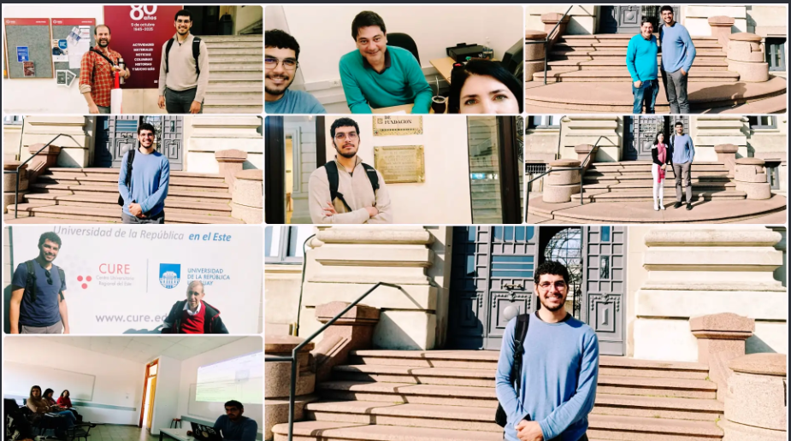
Agradecimientos
Consejo Nacional de Ciencia y Tecnología de Paraguay (CONACYT).
Dr. Martín Fleitas – Investigador principal“Hiperindexación académica: desafíos y parámetros para evaluar la producción de saber en base a papers” financiada por CSIC-UDELAR.
Dr. Mario Luzardo, Dra. Pilar Rodríguez y Dr. Juan Soca - Núcleo de Investigación, Medición y Evaluación Educativa (UDELAR)
Universidad Autónoma de Encarnación – UNAE
Docentes de Metodología y TFG UNAE

Slide 24

Asistencia y valoración de los resultados
https://info.unae.edu.py/48lHefX

Slide 25
MATÍAS DENIS
Matias.denis@unae.edu.py

